Slide 1
CHUYÊN ĐỀ TOÁN 9
PHÒNG GD & ĐT QUỐC OAI
SINH HOẠT CHUYÊN MÔN CỤM 4
MÔN TOÁN
GIẢI BÀI TOÁN BẰNG CÁCH LẬP PHƯƠNG TRÌNH, LẬP HỆ PHƯƠNG TRÌNH
Người thực hiện : Hoàng Thị Mai Thanh
Trường THCS Tuyết Nghĩa

Slide 2
KHỞI ĐỘNG
Theo dõi video và trả lời câu hỏi :
1. Nêu các bước giải bài toán bằng cách lập phương trình ( hpt)?
2. Các dạng toán giải bài toán bằng cách lập pt ( hpt) thường gặp ?

Slide 3


Slide 4
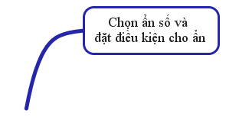
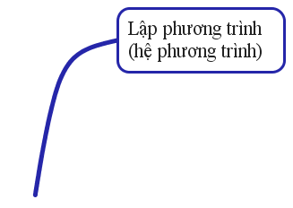

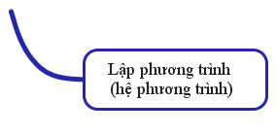
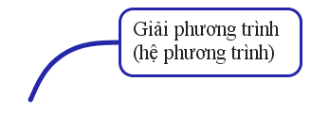

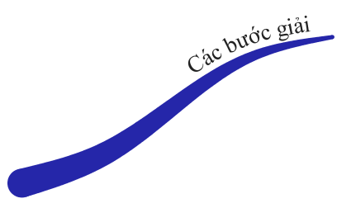
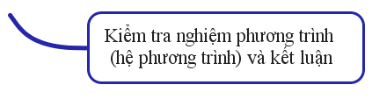

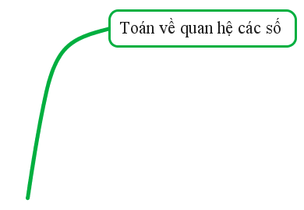
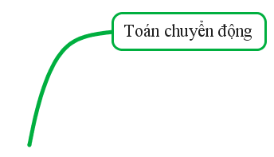
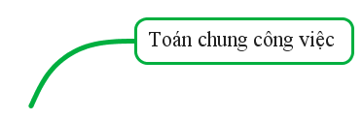

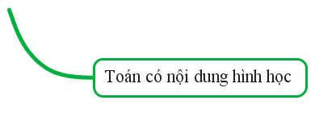
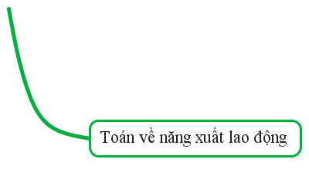
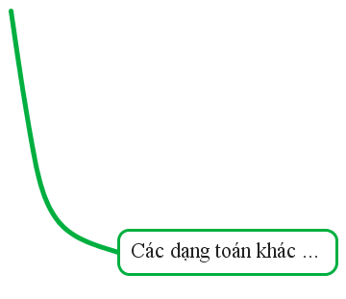

Slide 5
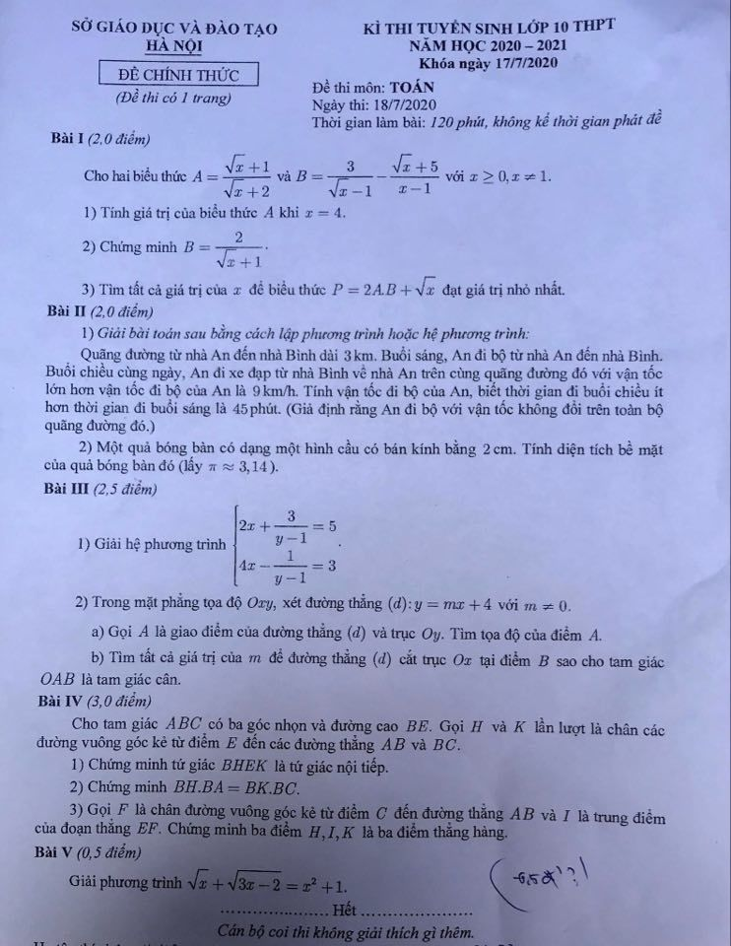

Slide 6




NỘI DUNG CHUYÊN ĐỀ
Kiến thức trọng tâm
Những lỗi sai thường gặp khi giải bài toán bằng cách lập PT ( HPT)
Một số lưu ý khi giải bài toán bằng cách lập PT (HPT)
Luyện tập vận dụng

Slide 7
CÁC BƯỚC GIẢI BÀI TOÁN BẰNG CÁCH LẬP PHƯƠNG TRÌNH [ HỆ PHƯƠNG TRÌNH]
PHẦN 1: KIẾN THỨC TRỌNG TÂM
Bước 1: Lập phương trình [Lập hệ phương trình]:
- Chọn ẩn (thường là các đại lượng cần tìm) và đặt điều kiện thích hợp cho ẩn.
- Biểu diễn các đại lượng chưa biết theo ẩn và các đại lượng đã biết.
- Lập phương trình [ Lập hệ phương trình] biểu thị mối quan hệ giữa các đại lượng.
Bước 2: Giải phương trình [ Giải hệ phương trình].
Bước 3: Kết luận
Chọn các nghiệm thỏa mãn điều kiện của ẩn rồi kết luận.

Slide 8
HOẠT ĐỘNG NHÓM :
Quan sát lời giải của bài toán sau và nêu nhận xét ?
Quãng đường từ nhà An đến nhà Bình dài 3km. Buổi sáng An đi bộ từ nhà An đến nhà Bình. Buổi chiều cùng ngày An đi xe đạp từ nhà Bình về nhà An trên cùng quãng đường đó với vận tốc lớn hơn vận tốc lúc đi bộ của An là 9km/h . Tính vận tốc lúc đi bộ của An , biết thời gian đi buổi chiều ít hơn thời gian đi buổi sáng là 45 phút ( Giả định rằng An đi bộ với vận tốc không đổi trên toàn bộ quãng đường đó .)

Slide 9
2. Sai đơn vị, sai điều kiện của ẩn.
5. Lời giải không đầy đủ, thiếu chặt chẽ.
PHẦN II.
NHỮNG LỖI SAI THƯỜNG GẶP KHI GIẢI BÀI TOÁN BẰNG CÁCH LẬP PT (HPT).
1. Thiếu đơn vị, thiếu điều kiện của ẩn
3. Quên đối chiếu giá trị tìm được của ẩn sau khi giải phương trình hoặc hệ phương trình với điều kiện của ẩn.
4. Các đại lượng chưa được quy về cùng một đơn vị.
6. Lập phương trình hoặc lập hệ phương trình sai. Giải phương trình sai.
7. Chưa trả lời đúng vào câu hỏi của bài toán. (Đặc biệt các bài toán chọn ẩn gián tiếp)

Slide 10
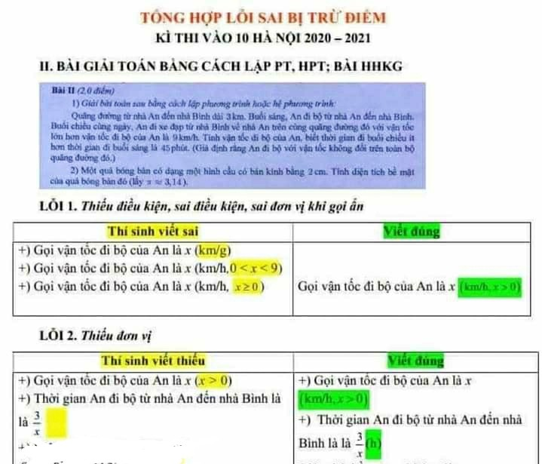

Slide 11
LỖI | ĐIỂM TRỪ
Hs biểu diễn thiếu các đại lượng vận tốc, thời gian. Thiếu từ 2 đại lượng trở lên | Trừ 0,25 điểm
Hs biểu diễn thiếu từ 2 đơn vị trở lên đối với các đại lượng vận tốc, thời gian | Trừ 0,25 điểm
Hs biểu diễn thiếu một đại lượng , thiếu đơn vị của đại lượng một lần | Tính 1 lỗi nhỏ
Hs ghi sai đơn vị của các đại lượng | Mỗi loại đơn vị trừ 0,25 đ
Hs không giải phương trình mà chỉ viết ra một nghiệm đúng ( không viết đủ 2 nghiệm ). Hs không đối chiếu điều kiện để kết luận nghiệm | Trừ 0,25 điểm

Slide 12
PHẦN III. MỘT SỐ LƯU Ý KHI TRÌNH BÀY LỜI GIẢI BÀI TOÁN BẰNG CÁCH LẬP PT HOẶC HPT.
1) Lời giải không phạm sai lầm và không có sai sót nhỏ
LỜI GIẢI BÀI TOÁN BẰNG CÁCH LẬP PT ( LẬP HPT)
2) Lời giải phải có căn cứ chính xác
3) Lời giải phải đầy đủ và mang tính toàn diện
4) Lời giải phải đơn giản, trình bày khoa học, rõ ràng, đầy đủ.

Slide 13
PHẦN IV
LUYỆN TẬP - VẬN DỤNG

Slide 14
BÀI TOÁN CHUYỂN ĐỘNG
Quãng đường = (Vận tốc). (Thời gian)
s = v . t
s: quãng đường ( đơn vị: m, km )
v: vận tốc (đơn vị: m/s, km/h….)
t: thời gian (đơn vị: s, h…. )

Slide 15

BÀI TOÁN CHUYỂN ĐỘNG
I. Chuyển động (một đối tượng )cả đi và về
II. Chuyển động cùng chiều
III. Chuyển động ngược chiều
IV. Chuyển động ngược, xuôi trên dòng nước
V. Chuyển động vòng tròn

Slide 16
Chuyển động cả đi và về : Quãng đường bằng nhau, chỉ chênh lệch về vận tốc nên chênh lệch về thời gian
LƯU Ý
Chuyển động ngược chiều : Tổng quãng đường hai vật đi được bằng khoảng cách giữa hai vật lúc đầu.
Chuyển động ngược xuôi trên dòng nước :
Vận tốc xuôi dòng= Vận tốc thực + vận tốc dòng nước.
Vận tốc ngược dòng = Vận tốc thực- vận tốc dòng nước.

Slide 17
MỘT ĐỐI TỰỢNG CHUYỂN ĐỘNG CẢ ĐI LẪN VỀ
Ví dụ :
Một người đi xe máy từ A đến B cách A 60 km. Khi từ B trở về A do trời mưa nên người đó giảm vận tốc bé hơn vận tốc khi đi là 10 km/h. Do đó thời gian về nhiều hơn thời gian đi là 30 phút . Tính vận tốc của xe máy khi đi từ A đến B ?

Slide 18
Ví dụ : Một người đi xe máy từ A đến B cách A 60 km. Khi từ B trở về A do trời mưa nên người đó giảm vận tốc bé hơn vận tốc lúc đi là 10 km/h. Do đó thời gian về nhiều hơn thời gian đi là 30 phút . Tính vận tốc lúc đi ?
Hướng dẫn:
60 km
Xe máy
Xe máy
A
B
Xe máy | Vận tốc (km/h) | Thời gian (h) | Quãng đường (km)
Lúc đi | x |  | 60
Lúc về | x-10 (ĐK |  | 60
Phương trình

Slide 19
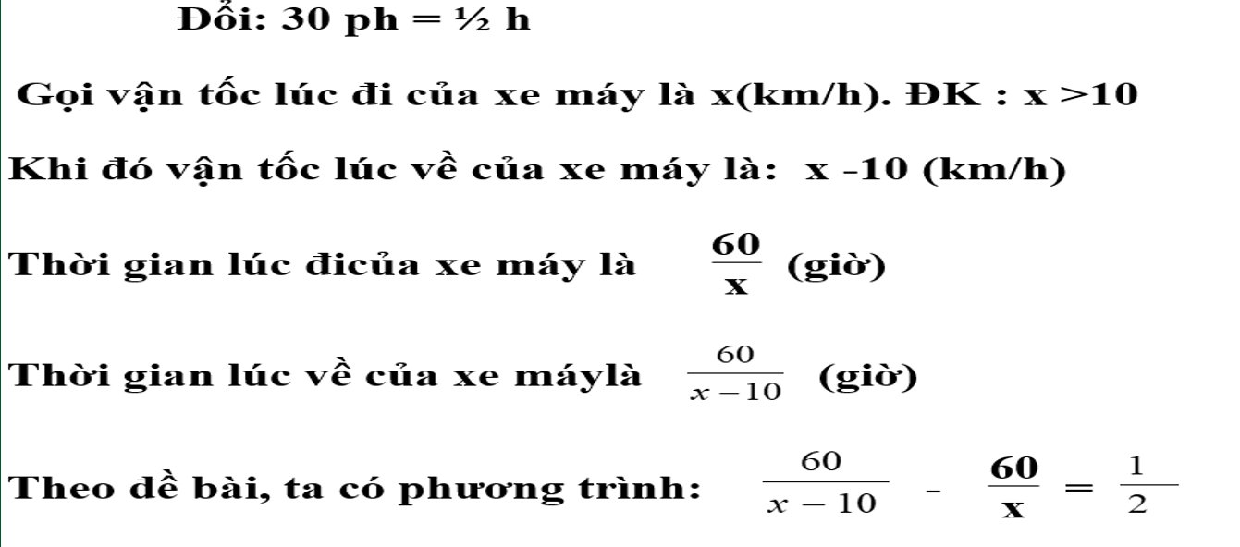

Slide 20
II. CHUYỂN ĐỘNG NGƯỢC CHIỀU
Ví dụ :
Quãng đường đi từ A đến B dài 190 km. Có một xe ô tô đi từ A về B và một xe máy đi từ B về A. Hai xe xuất phát cùng một lúc và gặp nhau sau 2 giờ. Tính vận tốc của mỗi xe, biết vận tốc của ô tô lớn hơn vận tốc xe máy là 15km/h và coi vận tốc cả hai xe không đổi trong cả quá trình chuyển động.

Slide 21
Ví dụ: Quãng đường đi từ A đến B dài 190 km. Có một xe ô tô đi từ A về B và một xe máy đi từ B về A. Hai xe xuất phát cùng một lúc và gặp nhau sau 2 giờ. Tính vận tốc của mỗi xe, biết vận tốc của ô tô lớn hơn vận tốc xe máy là 15km/h và coi vận tốc cả hai xe không đổi trong cả quá trình chuyển động.
Xe ô tô
190 km
Xe máy
Hướng dẫn:
A
Gặp nhau
B
 | Vận tốc (km/h) | Thời gian (h) | Quãng đường (km)
Ô tô | x | 2
Xe máy | y | 2
Phương trình

Slide 22
Ví dụ: Quãng đường đi từ A đến B dài 190 km. Có một xe ô tô đi từ A về B và một xe máy đi từ B về A. Hai xe xuất phát cùng một lúc và gặp nhau sau 2 giờ. Tính vận tốc của mỗi xe, biết vận tốc của ô tô lớn hơn vận tốc xe máy là 15km/h và coi vận tốc cả hai xe không đổi trong cả quá trình chuyển động.
Xe ô tô
190 km
Xe máy
Hướng dẫn:
A
Gặp nhau
B
 | Vận tốc (km/h) | Thời gian (h) | Quãng đường (km)
Ô tô | x | 2 | 2x
Xe máy | y | 2 | 2y
Phương trình | x – y = 15 |  | 2x + 2y = 190

Slide 23
Gọi vận tốc của ô tô là x (km/h) Điều kiện x > 15
Gọi vận tốc của xe máy là y (km/h) Điều kiện y > 0.
Vì vận tốc của ô tô lớn hơn vận tốc của xe máy là 15km/h nên ta có phương trình:
x – y = 15 (1)
Sau 2 giờ, quãng đường ô tô đi được là: 2x (km)
Sau 2 giờ, quãng đường xe máy đi được là: 2y (km)
B1
Do quãng đường từ A đến B dài 190km, hai xe xuất phát cùng một lúc và gặp nhau sau 2 giờ nên ta có phương trình: 2x + 2y = 190 (2)
Từ (1) và (2), ta có hệ phương trình:
B2
Vậy vận tốc của ô tô là 55km/h.
vận tốc xe máy là 40 km/h.
B3

Slide 24
Chú ý:
1) Các chuyển động ngược chiều và gặp nhau:
A
Gặp nhau
B
2) Các chuyển động cùng chiều và gặp nhau:
A
Gặp nhau
B
3) So sánh về thời gian các chuyển động đến khi gặp nhau:
+) Hai chuyển động xuất phát cùng một lúc:
+) Hai chuyển động xuất phát không cùng một lúc.
Chuyển động nào xuất phát trước thì có thời gian lớn hơn:

Slide 25
III. CHUYỂN ĐỘNG CÙNG CHIỀU
Ví dụ : Một xe ô tô và một xe máy cùng khởi hành từ A đến B với vận tốc của mỗi xe không đổi trên toàn bộ quãng đường AB dài 120km. Do vận tốc xe ô tô lớn hơn vận tốc xe máy là 10km/h nên xe ô tô đến B sớm hơn xe máy là 36 phút. Tính vận tốc của mỗi xe ?

Slide 26
Ví dụ : Một xe ô tô và một xe máy cùng khởi hành từ A đến B với vận tốc của mỗi xe không đổi trên toàn bộ quãng đường AB dài 120km. Do vận tốc xe ô tô lớn hơn vận tốc xe máy là 10km/h nên xe ô tô đến B sớm hơn xe máy là 36 phút. Tính vận tốc của mỗi xe ?
Cách 1: Gọi vận tốc xe máy là x(km/h)
 | Vận tốc (km/h) | Quãng đường (km) | Thời gian (h)
Xe máy | x Điều kiện | 120
Ô tô | x+10 | 120
Phương trình :
Cách 2 : Gọi vận tốc ô tô là x(km/h)
 | Vận tốc (km/h) | Quãng đường (km) | Thời gian (h)
Xe máy | x-10 | 120
Ô tô | x (Điều kiện ) | 120
Phương trình :

Slide 27
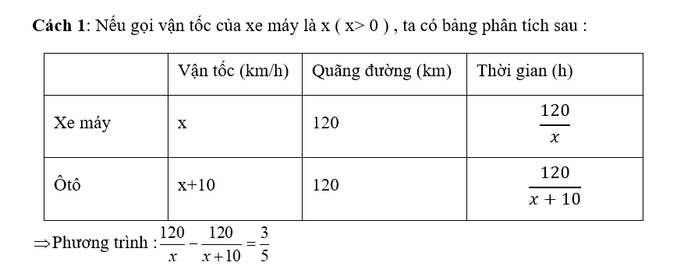
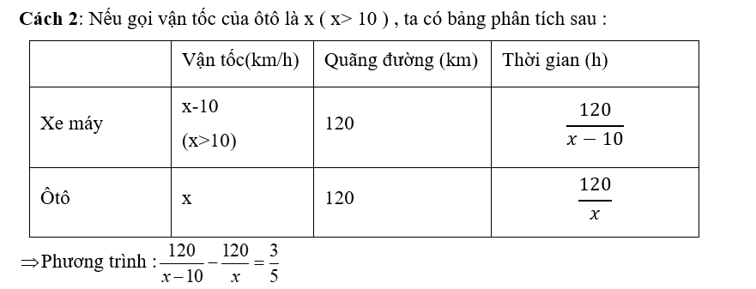

Slide 28
IV. CHUYỂN ĐỘNG NGƯỢC- XUÔI TRÊN DÒNG NƯỚC
Ví dụ: Một ca-nô chạy trên sông trong 7 giờ, xuôi dòng 108km và ngược dòng 63km. Lần khác cũng trong 7 giờ ca nô xuôi dòng 81 km và ngược dòng 84km. Tính vận tốc dòng nước và vận tốc ca nô khi nước yên lặng ?

Slide 29
Ví dụ: Một ca-nô chạy trên sông trong 7 giờ, xuôi dòng 108km và ngược dòng 63km. Lần khác cũng trong 7 giờ ca nô xuôi dòng 81 km và ngược dòng 84km. Tính vận tốc dòng nước và vận tốc ca nô khi nước yên lặng ?
Gọi vận tốc ca nô khi nước yên lặng là: x (km/h)
Gọi vận tốc dòng nước là: y (km/h) Điều kiện x>y>0
Vận tốc ca nô khi xuôi dòng là : (x+ y ) km /h
Vận tốc ca nô khi ngược dòng ( x-y) km/h
 |  | Vận tốc (km/h) | Quãng đường (km) | Thời gian (h)
Lần I | Xuôi dòng
 | Ngược dòng
PT
Lần II | Xuôi dòng
 | Ngược dòng
PT

Slide 30
Ví dụ: Một ca-nô chạy trên sông trong 7 giờ, xuôi dòng 108km và ngược dòng 63km. Lần khác cũng trong 7 giờ ca nô xuôi dòng 81 km và ngược dòng 84km. Tính vận tốc dòng nước và vận tốc ca nô khi nước yên lặng ?
Gọi vận tốc ca nô khi nước yên lặng là: x (km/h)
Gọi vận tốc dòng nước là: y (km/h) Điều kiện x>y>0
Vận tốc ca nô khi xuôi dòng là : (x+ y ) km /h
Vận tốc ca nô khi ngược dòng ( x-y) km/h
 |  | Vận tốc (km/h) | Quãng đường (km) | Thời gian (h)
Lần I | Xuôi dòng | x+y | 108
 | Ngược dòng | x-y | 63
PT
Lần II | Xuôi dòng | x+y | 81
 | Ngược dòng | x-y | 84
PT

Slide 31
V. CHUYỂN ĐỘNG VÒNG TRÒN :
Ví dụ : Hai vật chuyển động đều trên một đường tròn đường kính 20cm, xuất phát cùng một lúc, từ cùng một điểm. Nếu chuyển động cùng chiều thì cứ 20 giây chúng lại gặp nhau. Nếu chuyển động ngược chiểu thì cứ sau 4 giây chúng lại gặp nhau. Tính vận tốc của mỗi vật ?
Khi chuyển động cùng chiều, cứ 20 giây chúng lại gặp nhau, nghĩa là quãng đường 2 vật đi được trong 20 giây chênh lệch nhau đúng bằng 1 vòng tròn.
Nên ta có phương trình: 20x – 20y = 20π (1).
Quãng đường vật thứ nhất đi được trong 4s là 4x (cm)
Quãng đường vật thứ hai đi được trong 4s là 4y (cm)
Khi chuyển động ngược chiều, cứ 4 giây chúng lại gặp nhau, nghĩa là tổng quãng đường hai vật đi được trong 4 giây là đúng 1 vòng tròn Nên ta có phương trình: 4x + 4y = 20π (2)

Slide 32
HƯỚNG DẪN TỰ HỌC Ở NHÀ
Ôn lý thuyết và tự luyện các bài toán cùng chủ đề . Làm bài tập sau :
1:Một ô tô dự định đi từ A đến B trong một thời gian nhất định. Nếu xe chạy với vận tốc 35km/h thì đến B chậm 2 giờ so với dự định. Nếu xe chạy với vận tốc 50km/h thì đến B sớm hơn 1 giờ so với dự định. Tính quãng đường AB và thời gian dự định đi lúc đầu ?
2: Quãng đường AB gồm một đoạn lên dốc dài 4km và một đoạn xuống dốc dài 5km. Một người đi xe đạp từ A đến B hết 40 phút và đi từ B về A hết 41 phút ( vận tốc lên dốc , xuống dốc lúc đi và lúc về là như nhau).Tính vận tốc xe đạp lúc lên dốc và vận tốc xe đạp lúc xuống dốc ?

